Slide 1
Funciones técnico de monitoreo y seguimiento OAFM / MINSAL
Dr. Juan Carlos Ramírez R.

Slide 2
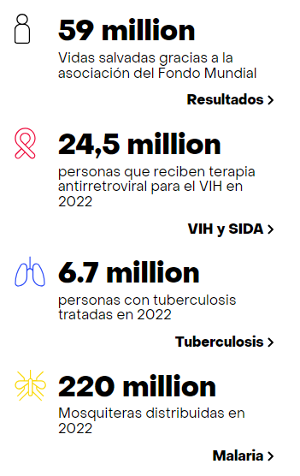
Sobre nosotros
El Fondo Mundial invierte más de 4 mil millones de dólares al año para derrotar al VIH, la tuberculosis y la malaria y garantizar un futuro más saludable, seguro y equitativo para todos.
Unimos al mundo para encontrar soluciones que tengan el mayor impacto y las llevamos a escala en todo el mundo. Esta funcionando. No pararemos hasta terminar el trabajo.

Slide 3
Cual es nuestro trabajo
Monitoreo
Elaboración de informes
administrativo
Participación activa en el seguimiento de los indicadores contractuales de TB.
(Reuniones con las regiones de salud, SIBASI, ISSS y demás colaboradores)
PUDR anual
Tablero de mando MCP – ES
Reportes técnicos de resultados y seguimiento de los indicadores
Tener la figura de “Administrador de Contrato” en diferentes procesos administrativos – técnicos que son requeridos en base a la ley
Apoyo técnico
Monitoreo de campo
Elaboración de propuestas de subvención con equipo de país
Visitas a los diferentes establecimientos del sistema de salud nacional

Slide 4
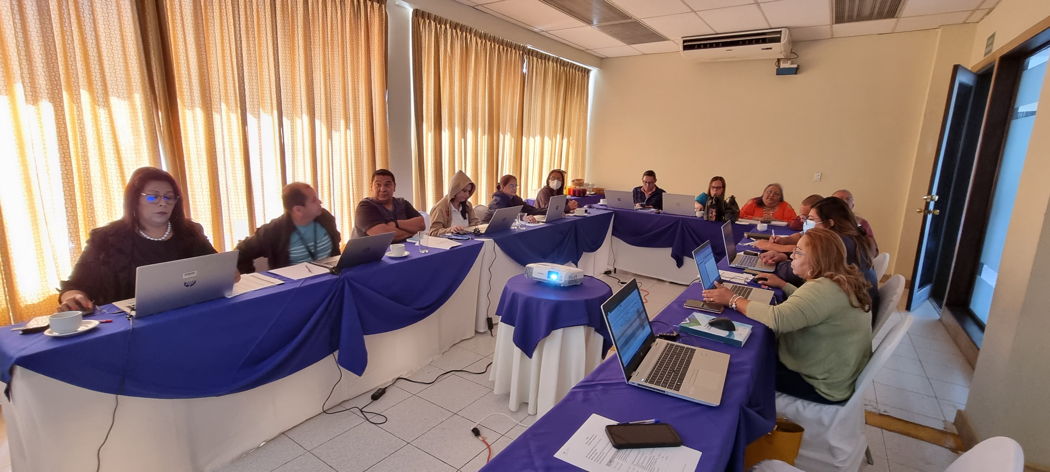
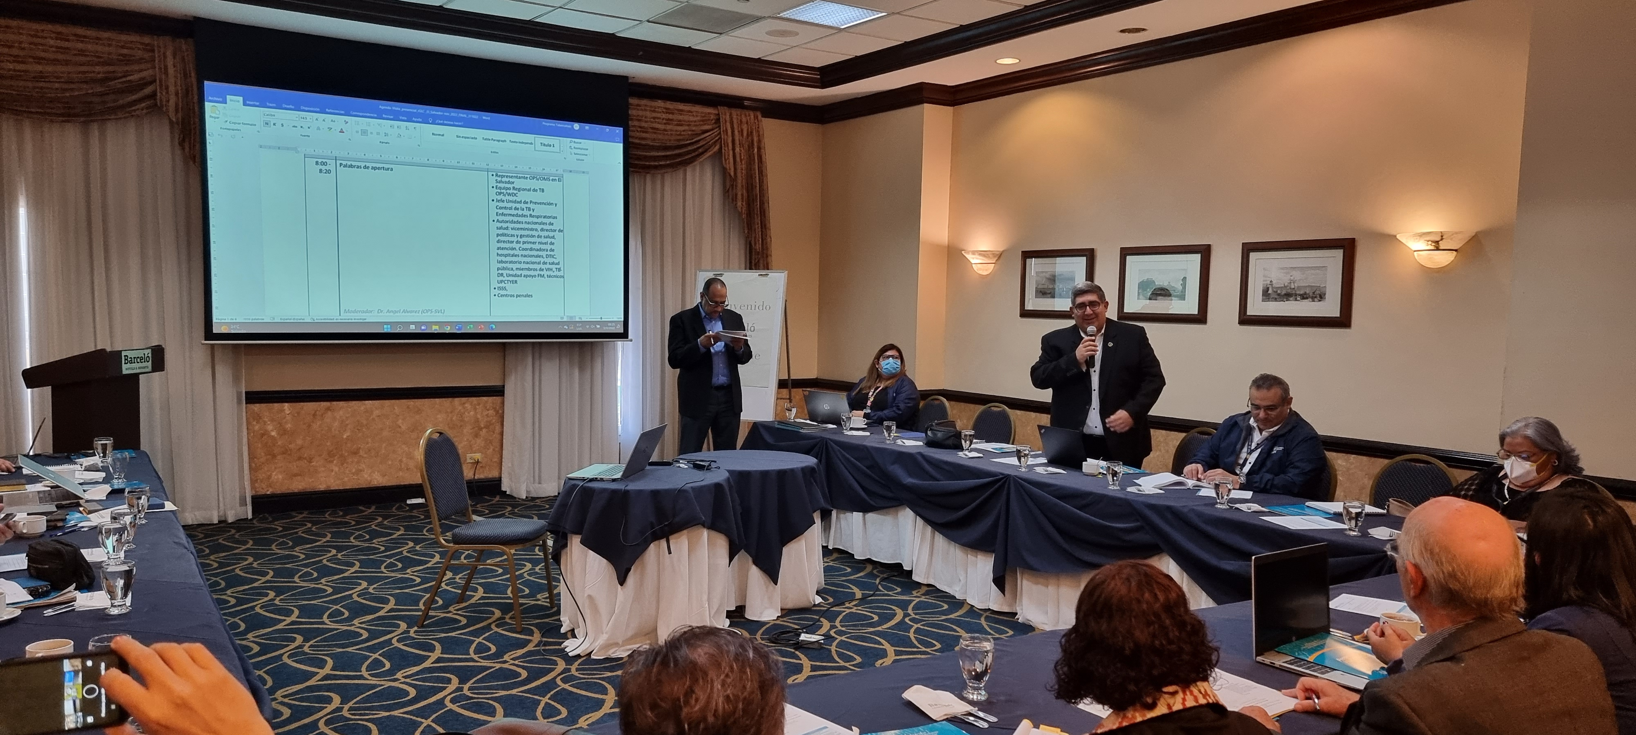
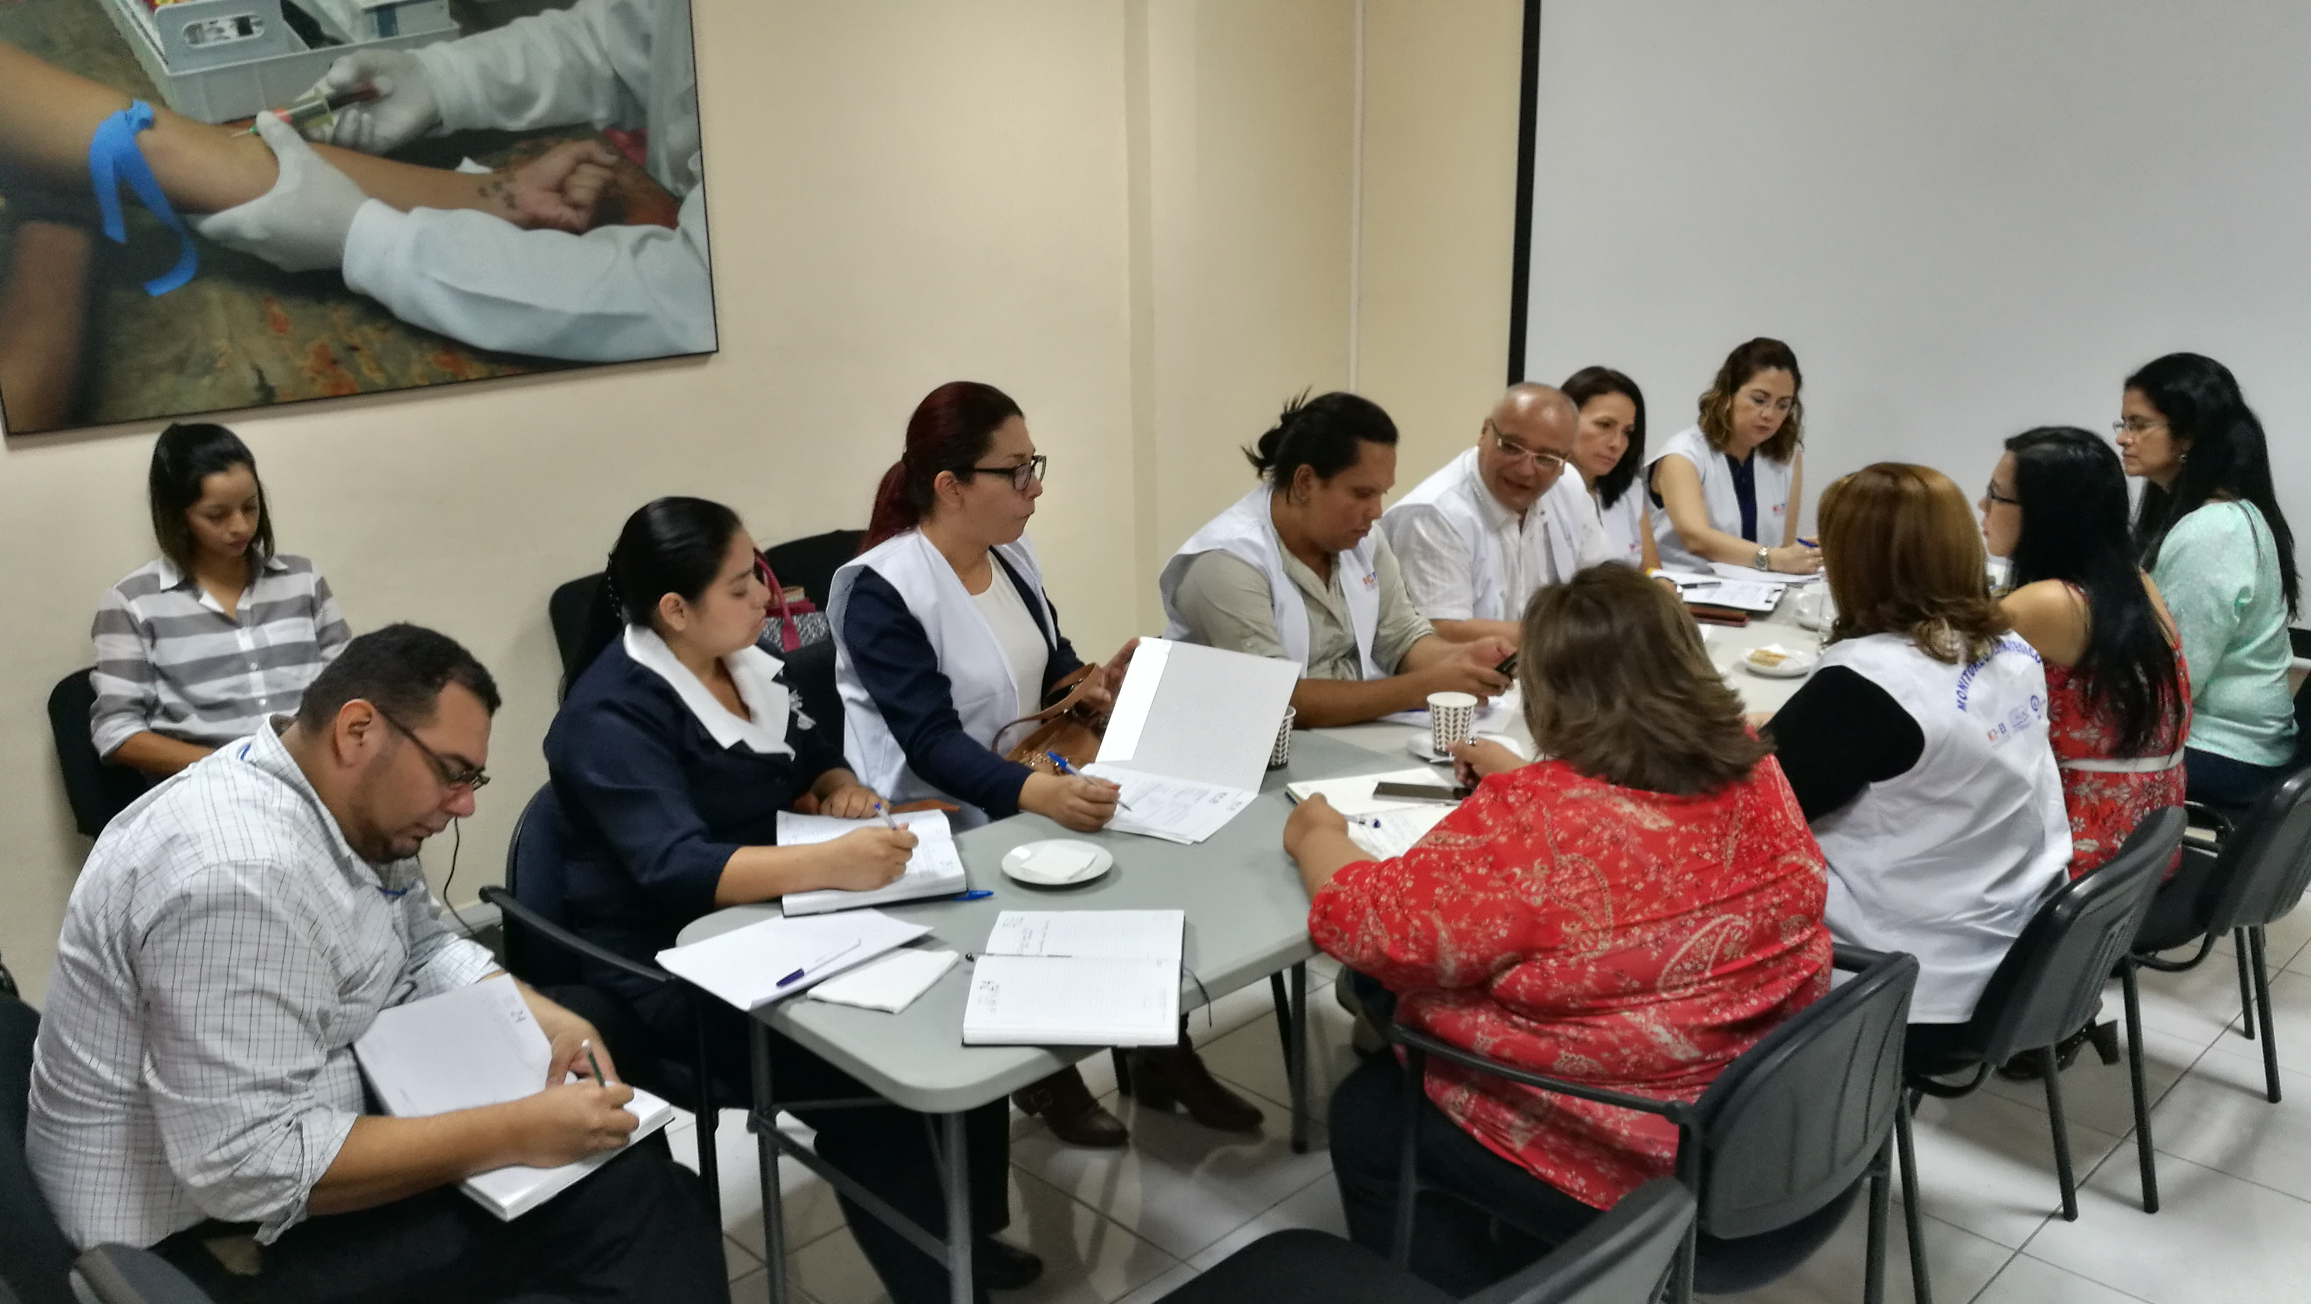
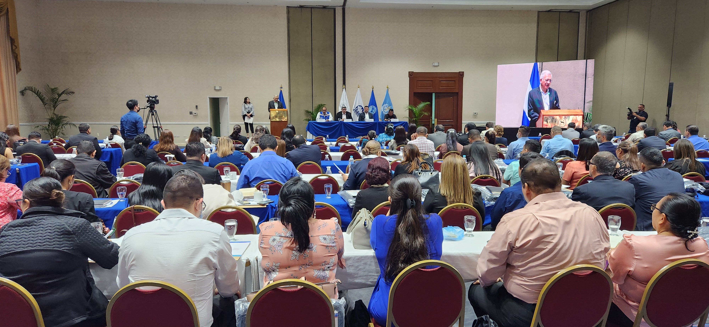
fotografías

Slide 5
Gracias
Dr. Juan Carlos Ramirez R
Colaborador técnico medico
+503 - 22057366​
juan.ramirez@salud.gob.sv

